Slide 1
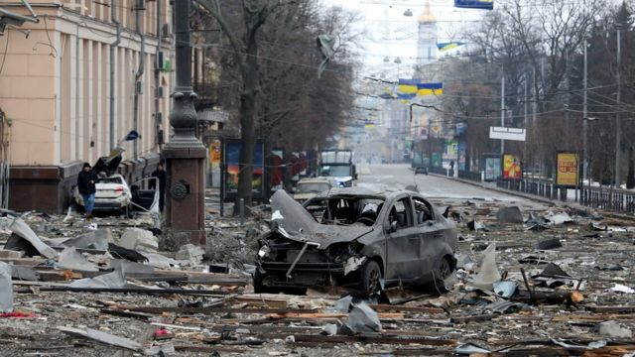
Характеристика окремих воєнних злочинів

Slide 2
Види воєнних злочинів
1. Воєнні злочини проти людей | умисне вбивство
 | злочини неналежного поводження: катування або нелюдське поводження, у тому числі експерименти та заподіяння каліцтва, а також умисне заподіяння сильних страждань або тяжких тілесних ушкоджень
 | посягання на людську гідність, зокрема образливе і таке, що принижує людську гідність поводження
 | зґвалтування, сексуальне рабство, примушування до проституції, примусова вагітність, примусова стерилізація чи будь-яка інша форма сексуального насильства порівнянної тяжкості
 | примушення до служби у збройних силах ворожої держави/примушення до участі у воєнних діях
 | набір або вербування дітей віком до п’ятнадцяти років до складу національних збройних сил або їх використання для активної участі у бойових діях
 | умисне позбавлення військовополоненого або іншої особи, яка перебуває під захистом, права на справедливий і звичайний суд
 | оголошення скасованими, призупиненими або недопустимими в суді прав і позовів громадян ворожої сторони
 | незаконна депортація або переміщення

Slide 3
2. Воєнні злочини проти власності | широкомасштабне знищення і привласнення майна, що не викликане військовою необхідністю і вчинене незаконно та безглуздо
 | розграбування міста або населеного пункту, навіть якщо його захоплено штурмом
 | знищення або захоплення майна ворога, крім випадків, коли таке знищення або захоплення настійно вимагаються військовою необхідністю
3. Воєнні злочини нападів на заборонені цілі | умисне спрямування нападів на цивільне населення як таке або на окремих цивільних осіб, які не беруть безпосередньої участі у воєнних діях
 | умисне спрямування нападів на цивільні об’єкти, тобто об’єкти, що не є військовими цілями
Це не повний перелік воєнних злочинів, а найбільш поширені воєнні злочини.

Slide 4
ІІ. Злочини неналежного поводження: катування або нелюдське поводження, у тому числі експерименти та заподіяння каліцтва, а також умисне заподіяння сильних страждань або тяжких тілесних ушкоджень

Slide 5
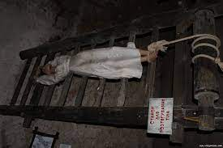
Катування (Статут МКТЮ, стаття 2(b); Статут МКС, стаття 8(2)(a)(ii))
ЗАСТОСОВНІСТЬ. Воєнний злочин катування можна вважати злочином за статтею 438 КК України, оскільки він охоплюється «порушенями законів та звичаїв війни, що передбачені міжнародними договорами, згода на обов’язковість яких надана Верховною Радою України», як це передачено частиною першою статті 438
СКЛАД ЗЛОЧИНУ. Цей злочин характеризується такими елементами:
1) Об’єктивні елементи
• Злочинець завдав сильного фізичного або морального болю чи страждань одній чи кільком особам.
• Особа або особи перебували під захистом однієї чи кількох Женевських конвенцій 1949 року.
2) Суб’єктивні елементи
• Злочинець умисно та свідомо завдав сильного фізичного або морального болю чи страждань.
• Злочинець завдав болю або страждань з метою отримання інформації або зізнання, або покарання, залякування чи примусу, або дискримінації за будь-якою ознакою.
• Злочинець знав про фактичні обставини, що свідчать про захищений статус осіб відповідно до однієї або кількох Женевських конвенцій 1949 року.
3) Контекстуальні елементи
• Тривав міжнародний збройний конфлікт.
• Діяння були вчинені злочинцем в контексті конфлікту та були пов’язані з ним.
• Злочинець усвідомлювала фактичні обставини, що свідчили про існування
збройного конфлікту.

Slide 6
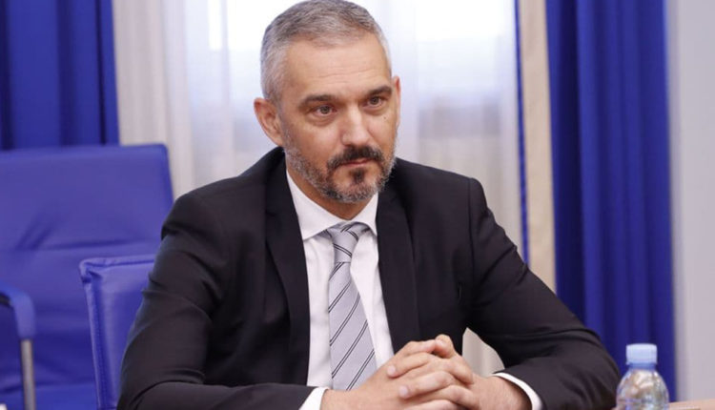
МКТЮ, РІШЕННЯ СУДОВОЇ ПАЛАТИ У СПРАВІ БРДЖАНІНА, П. 484,ЩОДО ВІДПОВІДНИХ КРИТЕРІЇВ ОЦІНКИ ТЯЖКОСТІ:
Під час визначення тяжкості будь-якого неналежного поводження необхідно враховувати об’єктивну тяжкість заподіяної шкоди, зокрема характер, мету та послідовність вчинених діянь. Суб’єктивні критерії, як-от фізичний або психічний стан потерпілої особи, вплив поводження та, в деяких випадках, такі чинники, як вік, стать, стан здоров’я та нижчий статус потерпілої особи, також будуть мати значення для визначення тяжкості шкоди.

Slide 7
ПРИКЛАДИ СИЛЬНОГО ФІЗИЧНОГО ЧИ МОРАЛЬНОГО БОЛЮ АБО СТРАЖДАНЬ, ЯКІ Є КАТУВАННЯМ.
У міжнародній судовій практиці вважається, що катуванням можуть бути такі приклади сильного фізичного або морального болю:
Шмагання батогом як метод катування після арешту.
Тілесне покарання у вигляді «15 ударів батогом» по ув’язненому, якого прив’язують голим до металевої конструкції та надягають капюшон на голову.
Тілесне покарання за допомогою електричних кабелів або ураження електричним струмом.
Спричинення опіків.
Викликання відчуття задухи за допомогою води, в тому числі шляхом занурення в брудну воду або імітації утоплення.
Імітація страти або ампутації.
Примушування бути свідком страти чи зґвалтування іншої особи.
Змушування бути свідком жорстокого поводження з родичем.
Примушування потерпілих ховати тіла своїх сусідів і друзів.
Зворотне підвішування (також відоме як «палестинське підвішування», «l’estrapade» або «страппадо», під час якого руки потерпілої особи зв’язані за спиною, а потерпіла особа підвішується на мотузці, яка кріпиться до зап’ясть, що зазвичай призводить до вивиху плечей).
Виривання нігтів.
Тривала ізоляція, у тому числі сенсорна депривація.
Зґвалтування

Slide 8
2.2. Нелюдське поводження, у тому числі біологічні експерименти (Статут МКТЮ, стаття 2(b); Статут МКС, стаття 8(2)(a)(ii)
ЗАСТОСОВНІСТЬ. Воєнний злочин нелюдського поводження, у тому числі біологічних експериментів, можна вважати злочином за статтею 438 КК України. Нелюдське поводження може частково охоплюватися «жорстоким поводження з військовополоненими або цивільним населенням» або «порушенями законів та звичаїв війни, що передбачені міжнародними договорами, згода на обов’язковість яких надана Верховною Радою України», як це передбачено частиною першою статті 438.
СКЛАД ЗЛОЧИНУ. Цей злочин характеризується такими елементами
1. Об’єктивні елементи
• Злочинець (а) завдав сильного фізичного або морального болю чи страждань одній чи кільком особам; або (b) піддав одну чи більше осіб біологічному експерименту, при чому
• (лише у випадку біологічних експериментів)
• експеримент не служив терапевтичним цілям, не був виправданим медичними показаннями, чи проведеним в інтересах особи або осіб; та
• експеримент поставив під серйозну загрозу фізичне чи психічне здоров’я або недоторканність особи або осіб.
• Особа або особи перебували під захистом однієї чи кількох Женевських конвенцій 1949 року.
2. Суб’єктивні елементи
• Злочинець (а) умисно та свідомо завдав сильного фізичного або морального болю чи страждань; або (b) умисно та свідомо піддав особу або осіб біологічному експерименту.
• Злочинець знав про фактичні обставини, що свідчать про захищений статус осіб відповідно до однієї або кількох Женевських конвенцій 1949 року.
3. Контекстуальні елементи
• Тривав міжнародний збройний конфлікт.
• Діяння були вчинені злочинцем в контексті конфлікту та були пов’язані з ним.
• Злочинець усвідомлював фактичні обставини, що свідчили про існування збройного конфлікту.

Slide 9
МКТЮ, РІШЕННЯ СУДОВОЇ ПАЛАТИ У СПРАВІ КРНОЄЛАЦА, П. 484 ПРО ОЦІНКУ ТЯЖКОСТІ НЕЛЮДСЬКОГО ПОВОДЖЕННЯ:
Необхідно взяти до уваги всі фактичні обставини, зокрема характер дії чи бездіяльності, контекст, у якому вона сталася, її тривалість та/або повторюваність, фізичні, психічні та моральні наслідки діяння для потерпілого та особисті обставини потерпілого, включно з віком, статтю і станом здоров’я

Slide 10
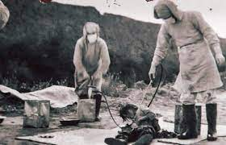
ПРАКТИЧНИЙ ПРИКЛАД. ПРИКЛАДИ СИЛЬНОГО ФІЗИЧНОГО ЧИ МОРАЛЬНОГО БОЛЮ АБО СТРАЖДАНЬ, ЩО СТАНОВЛЯТЬ НЕЛЮДСЬКЕ ПОВОДЖЕННЯ
У міжнародній судовій практиці вважається, що нелюдське поводження може характеризуватися такими прикладами сильного фізичного або морального болю чи страждань:
• Погрози фізичного насильства по відношенню до потерпілої особи або членів її родини.
• Побої, «пороття» або серія фізичних ударів.
• Примушування копати окопи або виконувати примусові роботи на лінії фронту в небезпечних умовах.
• Використання затриманих як «живих щитів».
• Умисне позбавлення людей води та їжі.
• Ненадання медичної допомоги.
• Певні умови тримання під вартою або ув’язнення.
• Ув’язнення людей зі зв’язаними руками протягом багатьох годин у кімнаті, заповненій трупами чоловіків, жінок і дітей.
• Сексуальний напад.

Slide 11
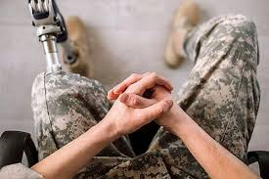
Заподіяння фізичного каліцтва або медичні, наукові чи біологічні експерименти
ЗАСТОСОВНІСТЬ. Воєнний злочин заподіяння фізичного каліцтва або здійснення медичних чи наукових експериментів можна вважати злочином за статтею 438 КК України, оскільки він охоплюється «порушеннями законів
та звичаїв війни, що передбачені міжнародними договорами, згода на обов’язковість яких надана Верховною Радою України», як це передбачено частиною першою статті 438.
СКЛАД ЗЛОЧИНУ.
1. Об’єктивні елементи
• Злочинець заподіяв одній або більше особам (а) фізичне каліцтво; або (b) піддав одну або більше осіб медичному або науковому експерименту, при чому
• Заподіяння каліцтва або експеримент не були обґрунтовані необхідністю медичного, стоматологічного або стаціонарного лікування відповідної особи або осіб і здійснювалися не в їхніх інтересах; та
• Каліцтво чи експеримент спричинили смерть або поставили під серйозну загрозу фізичне чи психічне здоров’я та/або недоторканність особи чи осіб.
• Особа або особи перебували під владою ворожої сторони.
2. Суб’єктивні елементи
• Злочинець умисно та свідомо заподіяв каліцтво або здійснив експеримент.
• Злочинець усвідомлював, що інша особа або особи перебували під владою ворожої сторони..
3. Контекстуальний елемент
• Тривав міжнародний збройний конфлікт.
• Діяння були вчинені злочинцем в контексті конфлікту та були пов’язані з ним.
• Злочинець усвідомлював фактичні обставини, що свідчили про існування збройного конфлікту

Slide 12
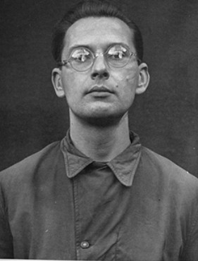
ПРАКТИЧНИЙ ПРИКЛАД. ВІЙСЬКОВИЙ ТРИБУНАЛ США № 1 У НЮРНБЕРЗІ, РІШЕННЯ У СПРАВІ БРАНДТА ТА ІН.
Військовий трибунал виніс обвинувальні вироки за проведення медичних експериментів над військовополоненими та цивільними особами, зокрема за «жорстоке поводження» як воєнний злочин згідно зі статтею 2(1)(b) Закону № 10 Контрольної ради Німеччини. В обвинувальному висновку підсудних звинуватили у воєнних злочинах «медичних експериментах [...], під час яких [вони] вчиняли вбивства, акти брутальності, жорстокості, тортури, звірства та інші нелюдські діяння». Зокрема:
• (A) Експерименти на екстримальних висотах.
Дослідження меж людської витривалості та існування на екстремальних висотах. Піддослідних поміщали в барокамеру з низьким тиском, а потім в ній імітувалися умови перебування на великій висоті.
• (B) Експерименти із заморожуванням людей.
Дослідження найефективніших засобів лікування людей, які зазнали сильного переохолодження або замерзання. Піддослідних змушували залишатися в резервуарі з крижаною водою до 3 годин. Багато жертв загинуло. Людей, які вижили і зазнали екстремального переохолодження, намагалися зігріти різними способами. Піддослідних також годинами тримали оголеними на відкритому повітрі за температури нижче нуля.
• (C) Експерименти з малярією.
Дослідження імунізації та лікування малярії. Здорових в’язнів концтабору заражали за допомогою комарів або ін’єкцій екстрактів слизових залоз комарів. Після зараження малярією піддослідних лікували різними препаратами, щоб перевірити їхню відносну ефективність. Було залучено понад 1 000 піддослідних проти їхньої волі

Slide 13
• (D) Експерименти з іпритом.
Дослідження найефективнішого лікування ран, спричинених іпритом. Рани, умисно заподіяні піддослідним, були заражені іпритом.
• (E) Експерименти з сульфаніламідами.
Піддослідним були умисно заподіяні поранення, і ці рани були інфіковані такими бактеріями, як стрептокок, збудник газової гангрени та правцева паличка. Кровообіг переривали перев’язуванням кровоносних судин з обох кінців рани, щоб імітувати бойові поранення. Інфекцію посилювали тим, що в рани засипали дерев’яну стружку та мелене скло. Інфекцію лікували сульфаніламідами та іншими препаратами, щоб визначити їхню ефективність.
• (F) Експерименти з регенерації та трансплантації кісток, м’язів і нервів.
У піддослідних видаляли ділянки кісток, м’язів і нервів.
• (G) Експерименти з морською водою.
Вивчення різних методів перетворення морської води в питну. Піддослідних повністю позбавляли їжі й давали лише хімічно оброблену морську воду.
• (H) Експерименти з епідемічною жовтяницею.
Дослідження причин епідемічної жовтяниці та щеплення від неї. Піддослідних умисно заражали епідемічною жовтяницею.
• (I) Експерименти зі стерилізації.
Розроблення методу стерилізації, який був би придатний для стерилізації мільйонів людей з мінімальними витратами часу та зусиль. Ці експерименти проводили за допомогою рентгенівського випромінювання, хірургічного втручання та різних препаратів. Тисячі жертв були стерилізовані.

Slide 14
• (J) Експерименти з висипним тифом (Fleckfieber) та іншими збудниками.
Здорових ув’язнених інфікували вірусом висипного тифу, щоб зберегти вірус живим; внаслідок цього загинули понад 90 відсотків жертв. Для визначення ефективності вакцин і хімічних речовин використовували інших здорових ув’язнених. Деяких із них вакцинували певною вакциною або їм давали споживати певну хімічну речовину, а потім інфікували вірусом. Інших інфікували без будь-якого попереднього захисту, як контрольну групу. Сотні піддослідних загинули. Також проводили експерименти з жовтою лихоманкою, віспою, паратифами А і В, холерою і дифтерією.
• (K) Експерименти з отрутою.
Отрути таємно вводили піддослідним разом з їжею.
Потерпілі помирали від отрути або їх негайно вбивали, щоб можна було провести розтин. У деяких піддослідних стріляли отруйними кулями.
• (L) Експерименти із запалювальними бомбами.
Перевірка дії різних фармацевтичних препаратів на фосфорні опіки. Цих опіків завдавали піддослідним фосфорною речовиною, взятою із запалювальних бомб.
У всіх випадках вищезазначені експерименти проводили для військово-повітряних сил Німеччини, збройних сил і військово-морського флоту, вони не мали нічого спільного з лікуванням відповідних осіб і не проводилися в інтересах цих осіб.
Багато жертв загинули в результаті цих експериментів, а ті, хто вижив, зазнали інтенсивних, тяжких і серйозних мук, болю, страждань, морального болю, ушкоджень, каліцтв та/або повністю втратили працездатність.

Slide 15
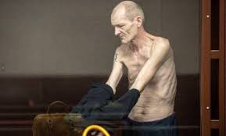
Умисне заподіяння сильних страждань або тяжких тілесних ушкоджень чи шкоди здоров’ю
ЗАСТОСОВНІСТЬ. Воєнний злочин умисного заподіяння сильних страждань або тяжких тілесних ушкоджень чи шкоди здоров’ю можна вважати злочином за статтею 438 КК України, оскільки він може частково охоплюватися «жорстоким поводженням з військовополоненими або цивільним населенням» або «порушеннями законів та звичаїв війни, що передбачені міжнародними договорами, згода на обов’язковість яких надана Верховною Радою України», як це передбачено ч. 1 ст. 438..
СКЛАД ЗЛОЧИНУ.
1. Об’єктивні елементи
• Злочинець завдав сильного фізичного або психічного болю чи страждань, або тяжких тілесних ушкоджень чи шкоди здоров’ю одній, чи кільком особам.
• Особа або особи перебували під захистом однієї чи кількох Женевських конвенцій 1949 року.
2. Суб’єктивні елементи
• Злочинець умисно і свідомо завдав сильного фізичного або психічного болю чи страждань, або тяжких тілесних ушкоджень чи шкоди здоров’ю.
• Злочинець знав про фактичні обставини, що свідчили про захищений статус осіб відповідно до однієї або кількох Женевських конвенцій 1949 року.
3. Контекстуальні елементи
• Тривав міжнародний збройний конфлікт.
• Діяння були вчинені злочинцем в контексті конфлікту та були пов’язані з ним.
• Злочинець усвідомлював фактичні обставини, що свідчили про існування збройного конфлікту.

Slide 16
ПРАКТИЧНИЙ ПРИКЛАД. ДІЯННЯ, ЩО Є ЗЛОЧИНОМ УМИСНОГО ЗАПОДІЯННЯ СИЛЬНИХ СТРАЖДАНЬ АБО ТЯЖКИХ ТІЛЕСНИХ УШКОДЖЕНЬ
Відповідно до практики міжнародних судів, наведені нижче приклади можуть становити злочин умисного заподіяння сильних страждань або тяжких тілесних ушкоджень.
• Побиття, завдавання ударів руками та ногами.
• Ножові поранення кінцівок.
• Прив’язування затриманого до балки даху, побиття, зокрема бейсбольною битою.
• Обливання бензином штанів затриманого, підпалювання їх та обпікання ніг.
• Розміщення шнура запалу, що горить, навколо статевих органів затриманого.
• Примушування жертв співати націоналістичні пісні ворожої сторони.
• Примушування потерпілої особи жувати та їсти кулю.
• Примушування потерпілої особи роздягатися, віджиматися та чистити чоботи офіцерів ворожої сторони.
• Примушування жертв повзати по землі та багнюці.
• Примушування затриманих пити сечу.
• Створення та підтримання атмосфери терору у в’язниці-таборі та постійного страху ув’язнених через вбивства та знущання.
• Нелюдські умови тримання під вартою та постійне позбавлення ув’язнених достатньої кількості води, їжі, можливостей для сну і користування туалетом, а також медичної допомоги.

Slide 17
